Slide 1
IRPET
Istituto Regionale
Programmazione
Economica Toscana
La situazione economica della Toscana nel 2012
Le dinamiche di imprese e settori
Firenze, 11 giugno 2013
Riccardo Perugi
Unioncamere Toscana - Ufficio Studi

Slide 2

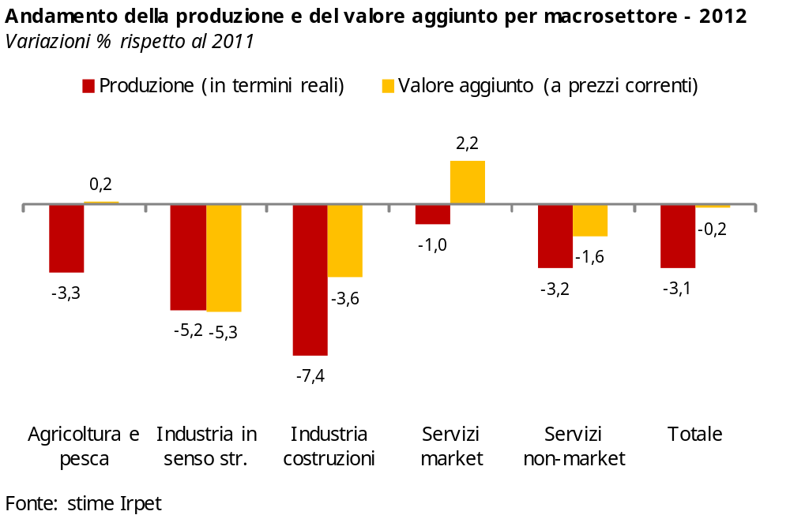
Calo generalizzato dell’attività,
tengono solo i servizi market
Edilizia
Nuove sofferenze 8,0%
Rit. pagamenti PA 38,2%
Imprese reg. -1.372
Industria
Export RdM +2,9%
Export RdI -4,7%
Pol. di prezzo prudenti
Agricoltura
Condizioni climatiche sfav.
Rag. scambio positive
Export agroalim. +6,8%
Servizi
Turismo internazionale +
Servizi elevata qualif. +
Commercio al dettaglio –

Slide 3
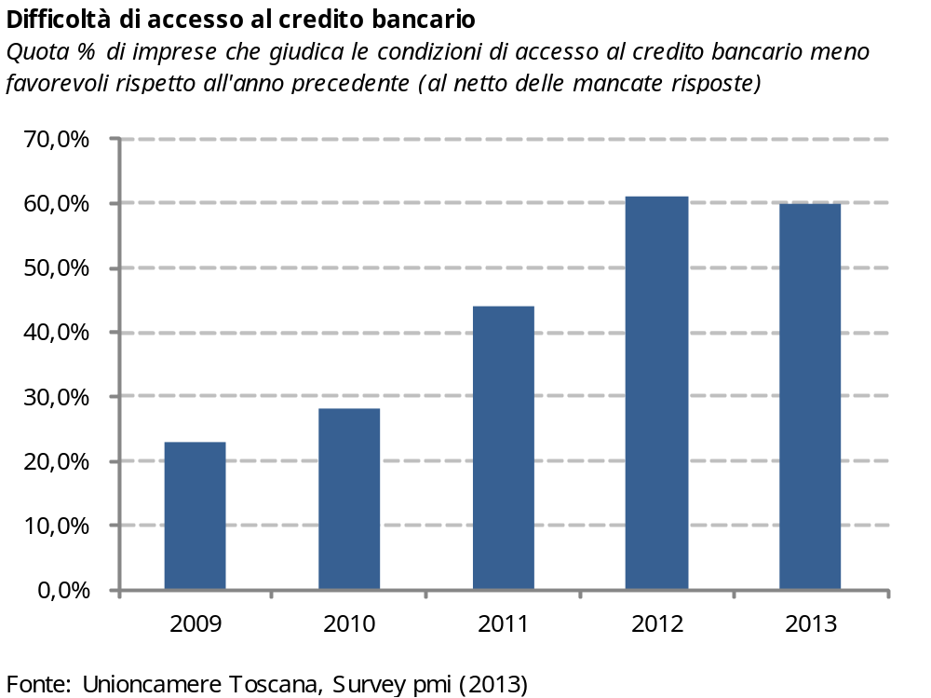
Persistono difficoltà sul fronte dell’accesso al credito
Prestiti bancari alle imprese
2012 su 2011 -4,9%
Manifatturiero -8,8%
Edilizia -7,0%
Servizi -4,2%
Motivi di ricorso all’indebitamento bancario
Gestione scorte e capitale circolante 62%
(45% nel 2011)
Imprese costituite dopo il 2007 70%
Imprese artigiane 67%
Edilizia 76%

Slide 4
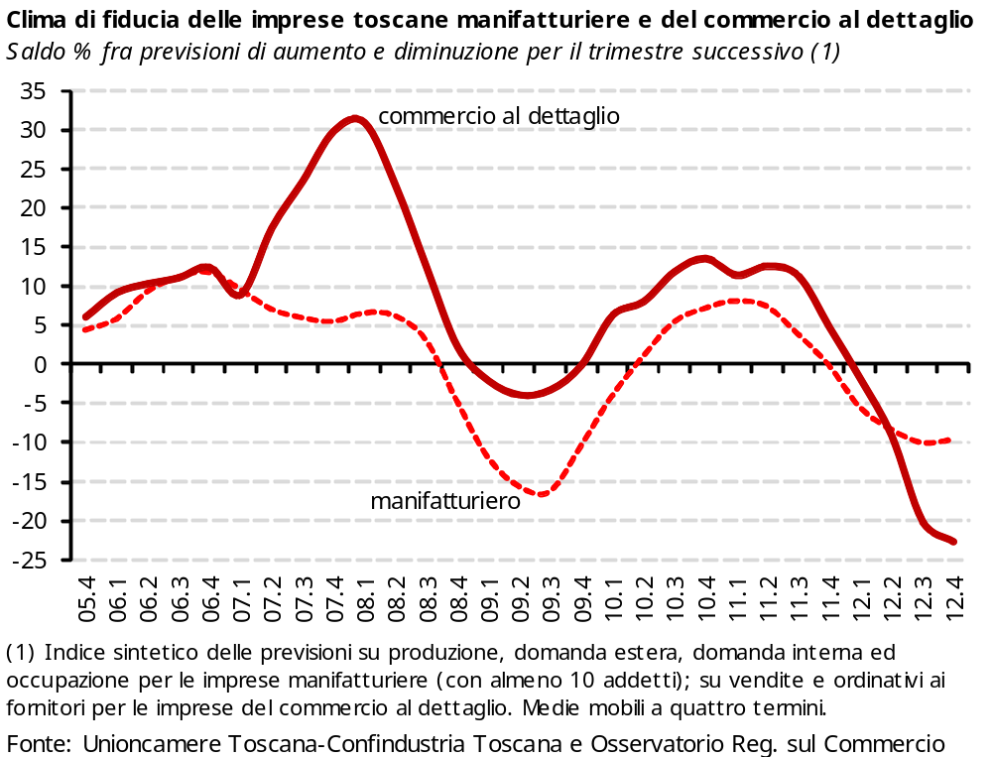
Il clima di fiducia delle imprese è ai minimi termini

Slide 5
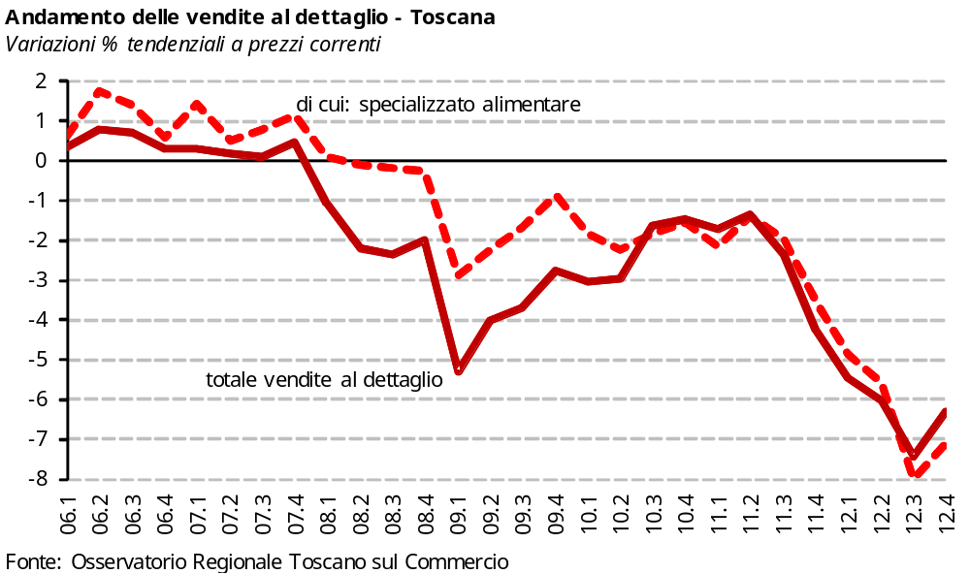
Forte flessione delle vendite al dettaglio, anche per la spesa alimentare
Percezione famiglie su propria situazione economica
peggiorata per il 61%
(53% nel 2009)
Transazioni di unità immobiliari (NTN)
residenziali -27%
(-49% rispetto al 2007)
Presenze turistiche
- italiane -5,5%
(di cui toscane -1,1%)
- straniere +1,1%
(spesa +1,7%)
Vendite al dettaglio 2012 -6,3% (-3,9% nel 2009)
di cui: specializzato alimentare -6,4% (-1,9% nel 2009)

Slide 6
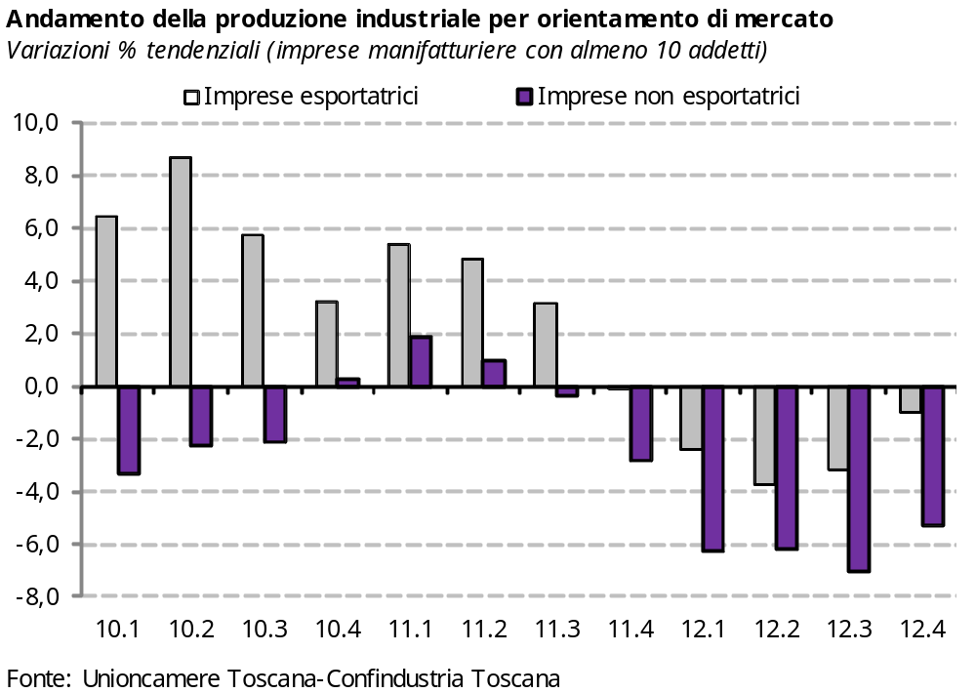
Difficoltà anche per le
imprese esportatrici
accelerazione nella selettività dei processi internazionalizzazione
Export 2012
(Var. % sul 2011 al netto dei metalli preziosi)
- Paesi UE-27 -2,8%
(Italia -0,8%)
- Extra UE-27 +13,7%
(Italia +8,5%)

Slide 7
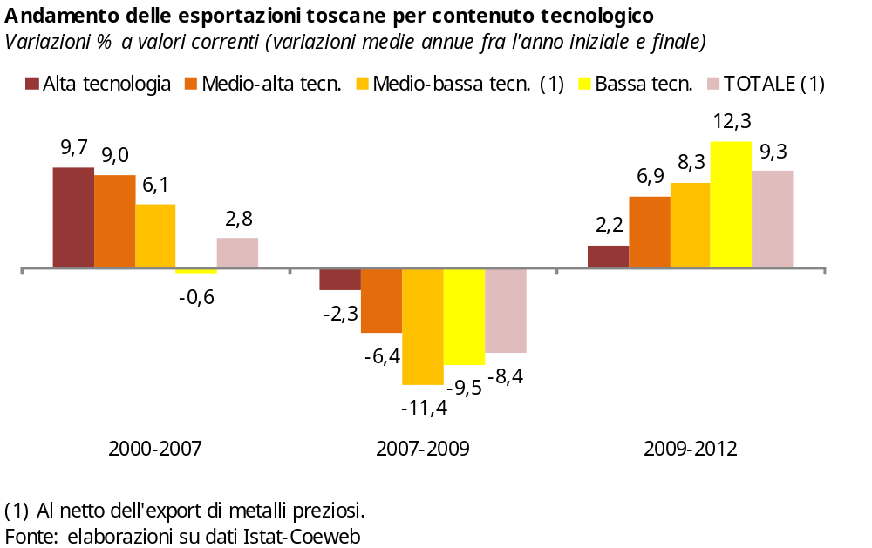
Nel post-crisi, bene l’export soprattutto nei settori “tradizionali”

Slide 8
Tengono le medie imprese manifatturiere,
difficoltà per micro-piccole e grandi
Piccole imprese
(10-49 addetti)
Produzione -6,0% - Fatturato -6,0% - Ordinativi -5,8%
Difficoltà strutturali (produzione solo +0,5% nel biennio 2010-2011)
Fatturato estero +0,5% (ma quota fatturato esportato solo 16,4%)
Piccole imprese in settori ad alta tecnologia: produzione +2,3%
Grandi imprese
(oltre 249 add.)
Produzione -3,1% - Fatturato -8,2% - Ordinativi -8,2%
Difficoltà soprattutto per GI di metalli e mezzi di trasporto
Fatturato estero -1,1% (quota fatturato esportato pari al 51,8%)
Performance molto positive nel 2010-2011 (produzione +18,6%)
Medie imprese
(50-249 addetti)
Produzione -0,6% - Fatturato -0,4% - Ordinativi -1,0%
Fatturato estero +2,8% (quota fatturato esportato pari al 51,1%)
Sistema moda +0,0% - Alta tecnologia +1,4%
Buone performance nel 2010-2011 (produzione +11,5%)

Slide 9
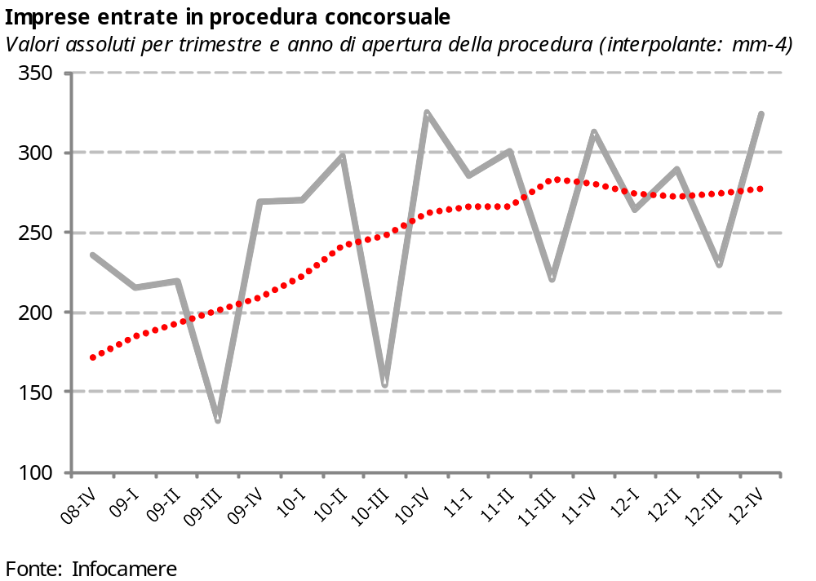
I comportamenti delle imprese (1):
CHI SI ARRENDE …
Imprese cessate
(al netto cessate d’ufficio)
26.748 nel 2012
+9,2% sul 2011
Mortalità «precoce»
(cessate nel primo anno)
Il 22,8% delle imprese iscritte nel 2011 sono cessate nel 2012
1.108 imprese entrate in procedura concorsuale nel 2012
Fra luglio e dicembre 2012 +3,7% sul II semestre 2011

Slide 10
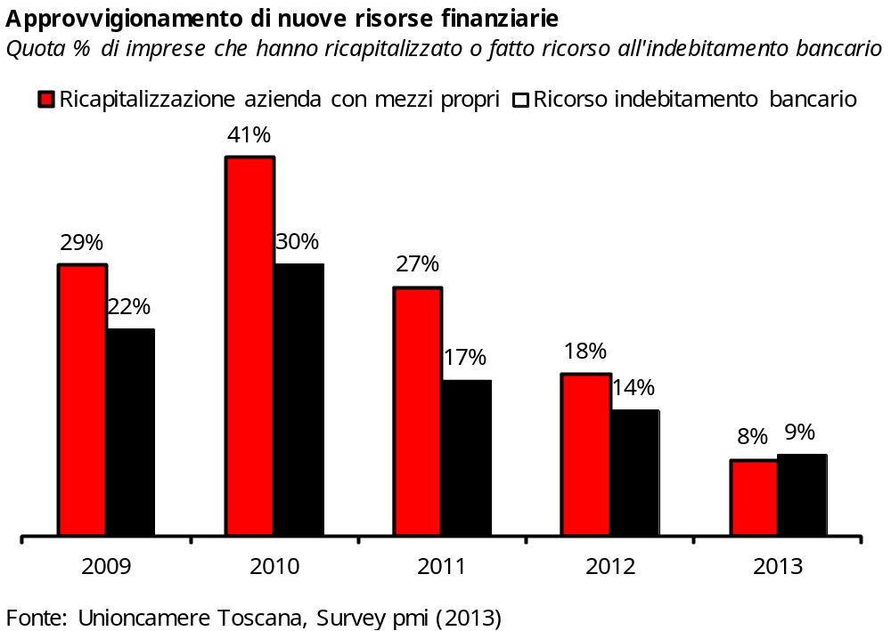
I comportamenti delle imprese (2):
… CHI VA AVANTI PER INERZIA …
Variazione % 2012 su media 2002-2007
Produzione -17,2%
Utilizzo impianti +0,7%
Quota di imprese che hanno realizzato investimenti
2009 46,0%
2010 55,3%
2011 42,2%
2012 31,0%
(imprese manifatturiere con almeno 10 addetti)

Slide 11
I comportamenti delle imprese (3):
… CHI GIOCA IN DIFESA …
Razionalizzazione costi per più efficiente gestione impresa 51% (↓)
Compressione dei margini 43% (↓)
Razionalizzazione dei costi di produzione 43% (↓)
Razionalizzazione dei costi di approvvigionamento e logistica 27% (↓)
Riduzione della quota di attività realizzata per il magazzino 26% (=)
Valori % (risposta multipla) e confronto con la precedente indagine
Fonte: Unioncamere Toscana, Survey pmi (2013)

Slide 12
I comportamenti delle imprese (4):
… E CHI IN ATTACCO
Miglioramento della qualità dei prodotti/servizi offerti 20% (↓)
Ricerca di nuovi sbocchi commerciali in Italia e/o all'estero 18% (↓)
Ricerca di nuovi canali/forme distributive/promozionali 16% (↓)
Adesione ad iniziative di rete 11% (=)
Ampliamento della gamma dei prodotti/servizi offerti 11% (↓)
Valori % (risposta multipla) e confronto con la precedente indagine
Fonte: Unioncamere Toscana, Survey pmi (2013)

Slide 13
Pur riducendosi, una quota significativa di imprese sta cercando di reagire
RESA
INERZIA
IN DIFESA
IN ATTACCO

Slide 14
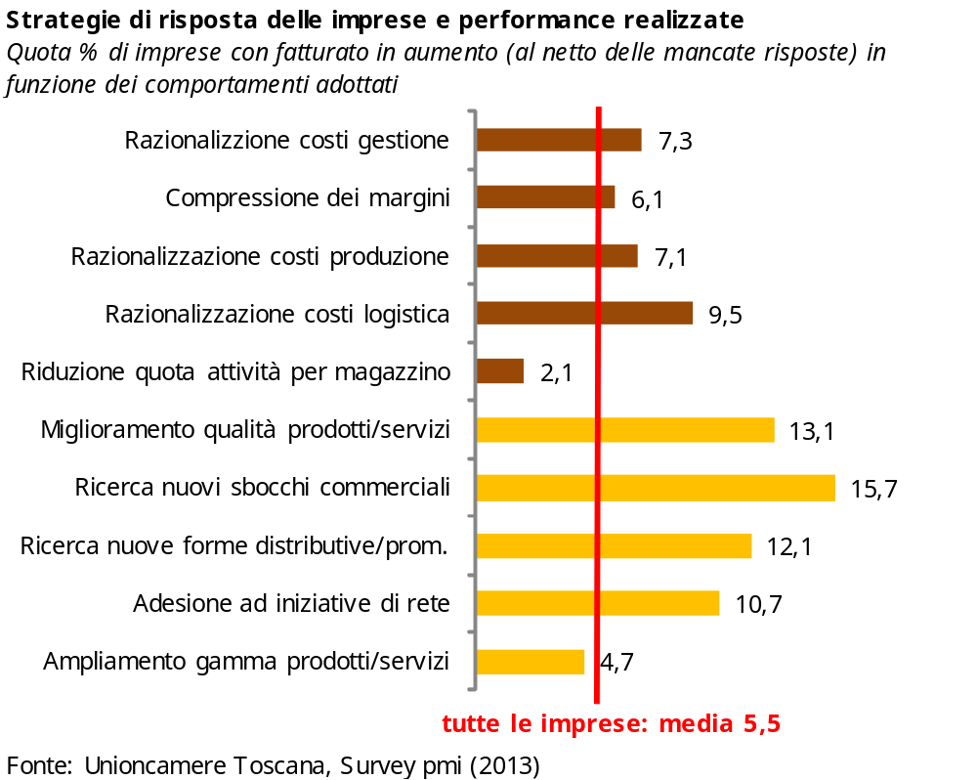
Strategie e performance …

Slide 15
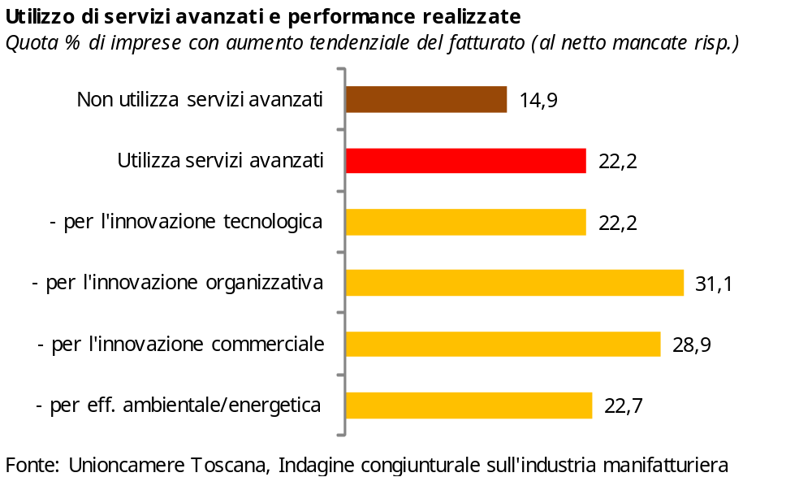
… ed interazione fra manifatturiero e
servizi avanzati e qualificati
Servizi per
innovazione organizzativa + commerciale
35,8%

Slide 16
GRAZIE PER L’ATTENZIONE
riccardo.perugi@tos.camcom.it
www.tos.camcom.it
www.starnet.unioncamere.it

